Slide 1
Муниципальное дошкольное образовательное учреждение «Детский сад № 140»
Адаптированная образовательная программа для обучающихся
с задержкой психического развития
Ярославль, 2023 г.

Slide 2
Цель реализации Программы: обеспечение условий для дошкольного образования, определяемых общими и особыми потребностями обучающегося раннего и дошкольного возраста с ЗПР, индивидуальными особенностями его развития и состояния здоровья.

Slide 3
1. Реализация содержания АОП ДО обучающимися ЗПР 2. Коррекция недостатков психофизического развития обучающихся с ЗПР. 3. Охрана и укрепление физического и психического здоровья обучающихся с ТНР в том числе их эмоционального благополучия. 4. Создание благоприятных условий для развития способностей и творческого потенциала каждого ребенка с ЗПР. 5. Создание социокультурной среды, соответствующей психо-физическим и индивидуальным особенностям развития обучающихся с ЗПР. 6. Объединение обучения и воспитания в целостный образовательный процесс на основе духовно-нравственных и социокультурных ценностей. 7. Обеспечение психолого-педагогической поддержки родителей (законных представителей) и повышение их компетентности в вопросах развития, образования, реабилитации (абилитации).

Slide 4
Планируемые результаты
Неправомерно требовать от ребенка дошкольного возраста конкретных образовательных достижений
Планируемые результаты освоения АОП ДО представляют собой возрастные характеристики возможных достижений ребенка дошкольного возраста на всех возрастных этапах
и к завершению ДО.
Возрастные ориентиры в АОП ДО имеют условный характер, это говорит о том, что ребенок может продемонстрировать планируемые результаты раньше или позже заданных возрастных ориентиров.

Slide 5
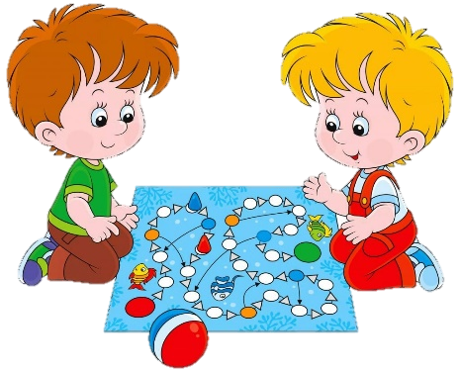
Образовательные области
Познавательное развитие
Речевое развитие
Социально-коммуникативное развитие
Художественно-эстетическое развитие
Физическое развитие

Slide 6
Социально-коммуникативное развитие
Формирование основ безопасного поведения
Сфера трудового воспитания
Направление деятельности с 3-х лет
Формирование основ гражданственности и патриотизма
Сфера социальных отношений

Slide 7
Познавательное развитие
Математические представления
Природа
Направление деятельности с 3-х лет
Окружающий мир
Сенсорные эталоны и познавательная деятельность

Slide 8
Речевое развитие
Интерес к художественной литературе
Формирование словаря
Направление деятельности с 3-х лет
Грамматический строй речи
Подготовка к обучению грамоте
Звуковая культура речи
Связная речь

Slide 9
Художественно-эстетическое развитие
Изобразительная деятельность (лепка, рисование, аппликация)
Конструктивная деятельность
Театрализованная деятельность
Направление деятельности с 3-х лет
Приобщение к искусству
Культурно-досуговая деятельность
Музыкальная деятельность (слушание, пение, игра на музыкальных инструментах, танцевально- игровое творчество)

Slide 10
Физическое развитие
Основная гимнастика
Спортивные упражнения
Основы ЗОЖ
Направление деятельности с 3-х лет
Активный отдых
Подвижные игры
Спортивные игры
(с 5 лет)

Slide 11
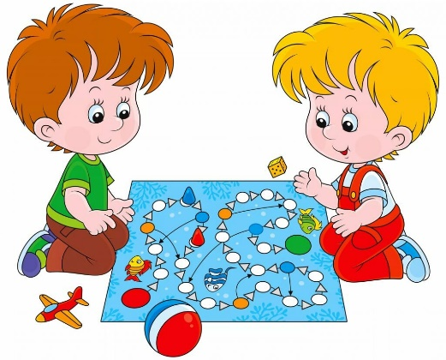
Виды детской деятельности с 3-х лет
Игровая деятельность
Двигательная деятельность
Общение со взрослыми
Элементарная трудовая деятельность
Изобразительная деятельность
Речевая деятельность
Познавательно- исследовательская деятельность и экспериментирование
Музыкальная деятельность

Slide 12
Методы воспитания и обучения
Осознание опыта поведения и деятельности
Организация опыта поведения и деятельности
Мотивация опыта поведения и деятельности
Рассказ на моральные темы
Этические беседы Объяснение поступков и жизненных ситуаций
Личный пример Разъяснение норм и правил поведения
Чтение художественной литературы
Приучение к положительным формам общественного поведения
Воспитывающие ситуации
Упражнение
Игровые методы
Поощрения
Методы развития эмоций
Проектные методы
Игры, соревнования

